Slide 1
Зерттеу тақырыбы:
«Интерактивті «әдіс-тәсілдерді қолдану 9 «Г» сынып оқушыларының пәндерге деген ыетасы мен белсенділігін арттыруда қаншалықты тиімді?».
Мақсаты:
Сыныптағы білім сапасын арттыру, сабақ процесін жақсартуға бағытталған әдіс-тәсілдердің тиімдісін анықтауға бағытталған Lesson Study зерттеуін жүргізуде мұғалімдерге әдістемелік көмек ұсыну.
Күтілетін нәтиже:
Мәтінді түсініп, шолып, мәнерлеп оқи алады;
Мәтіндегі негізгі ойды, қосымша ақпаратты ажырата біледі;
Кейіпкердің іс-әрекетіне баға бере алады;
Формулаларды қолданып есеп шығара алады;
Қарапайым амалдарды орындай алады;
Автордың көзқарасын, мақсатын анықтай алады.

Slide 2
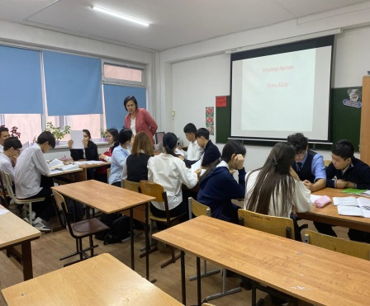
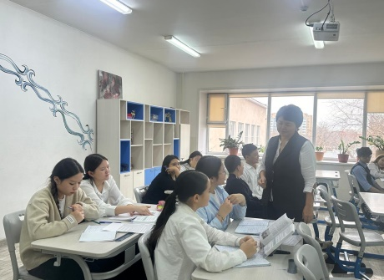
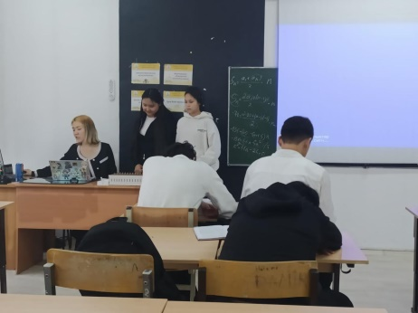
Қызығушылықтары артты. Сабаққа белсенді қатыса бастады
Өзін, жұбын, тобын бағалай, бақылай алды.
Өз жұмысын жүйелей алды.
О
Қ
У
Ш
Ы

Slide 3
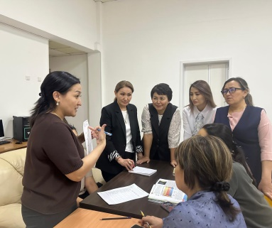
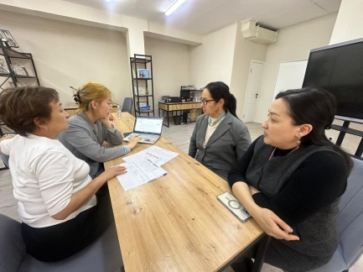
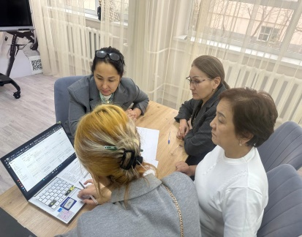
Қалыптасып қалған
оқу тәсілдерін
өзгертілді
М
Ұ
Ғ
Оқыту үшін
бағалау
түрлерін
пайдалануды
енгізді
А
Л
М
І
Кедергілерді шешіп,
өзін-өзі реттеуді
үйренді

